Slide 1

REPÚBLICA DE MOÇAMBIQUE
CIDADE DE MAPUTO
CONSELHO DOS SERVIÇOS DE REPRESENTAÇÃO DO ESTADO
SERVIÇO DE SAÚDE DA CIDADE
Reorganização dos serviços de Neonatologia em resposta ao Encerramento da Maternidade e Neonatologia da Matola
Hospital Geral José Macamo
Maputo, Julho de 2026
Maputo Cidade, pela Convergência Económica, Inclusão, Inovação e Progresso Social.

Slide 2
Conteúdo da Apresentação
Nota Introdutória;
Contextualização;
Localização e área de captação do HGJM;
Localização e área de captação do HPM;
Resumo estatistico;
Adaptação;
Impacto do encerramento do berçário da Matola
Desafios
Maputo Cidade, pela Convergência Económica, Inclusão, Inovação e Progresso Social.

Slide 3
Nota Introdutória 1
Na sequência do encerramento da Maternidade e do berçario da Matola, verificou-se uma transferência significativa de recém-nascidos para as unidades sanitárias de referência da Cidade de Maputo.
O HGJM passou a receber um elevado número de neonatos, incluindo casos clínicos complexos que anteriormente eram absorvidos pela Matola.

Slide 4
Contextualização
Aumento da procura e da ocupação, gerando uma sobrecarga na capacidade instalada, nos recursos humanos e na gestão das actividades diárias;
Esta sobrecarga, afectou diversos aspectos do serviço, incluindo a qualidade dos cuidados prestados, o bem estar das crianças e dos profissionais, a organização das rotinas e o cumprimento das normas de segurança e de atendimento.
Deste modo, torna-se importante analisar os impactos decorrentes desta mudança, identificando os principais desafios enfrentados e possíveis estratégias para minimizar os seus efeitos.

Slide 5
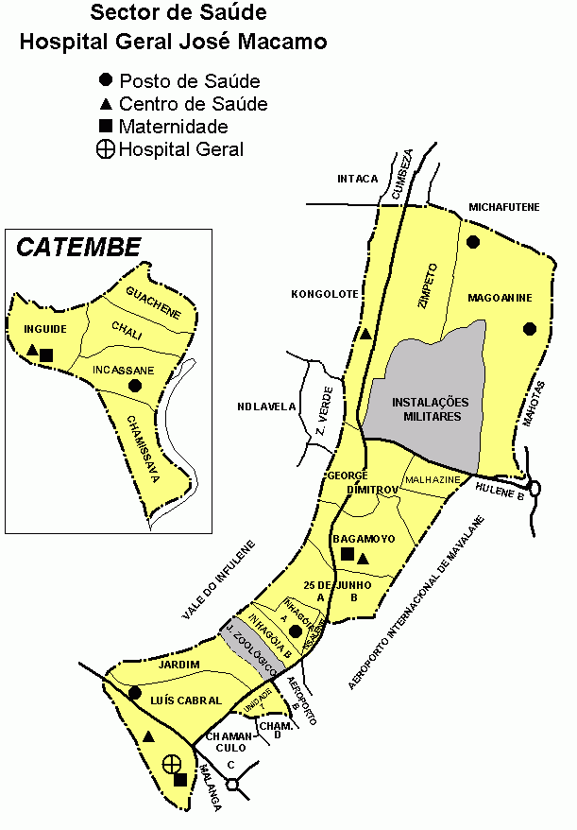
LOCALIZAÇÃO E ÁREA DE CAPTAÇÃO
População
Área
Rede Sanitária: (11) 1 Hospital e 10 Centros de Saúde
Limites
412.092Habitantes, (Censo 2017)
Norte: Distrito de Marracuene e Localidade de Michafutene
Sul: Distrito de Matutuine – Bela vista e Baia de Maputo
Responsável pelos Distritos Urbanos Nlhamanculo, Kamubukwane e Ka Tembe
Oeste: Vale do Infulene
Este: Bairros de Chamanculo, Xipamanine e Distrito KaMavota
Superficie de 52 km²
3

Slide 6
Rede Sanitária:
Hospital Geral José Macamo
1
Centro de Saúde José Macamo
2
3
4
8
Centro de Saúde de Incassane
Centro de Saúde de Bagamoyo
Centro de Saúde de Catembe
9
6
5
7
Centro de Saúde de Zimpeto
Centro de Saúde de Magoanine
Centro de Saúde de Magoanine Tendas
Centro de Saúde de Inhagoia
Centro de Saúde Mutsécua
10
Centro de Saúde Chamissava
4

Slide 7
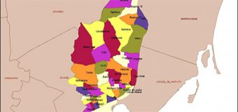
LOCALIZAÇÃO E ÁREA DE CAPTAÇÃO DA MATOLA
Habitantes 927.123 (Censo 2015)
Superficie: 332,88 Km²
Densidade de população da Matola é 2.784 habitantes por Km²
Rede sanitaria de (17): 1 hospital e 16 centros de saúde

Slide 8
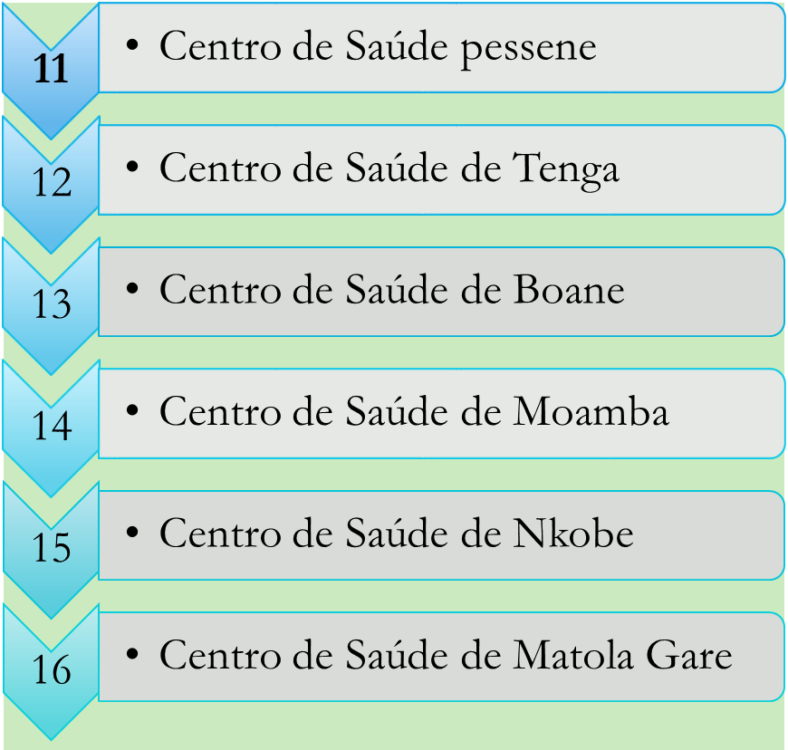
Rede Sanitária do Hospital Provincial da Matola
1
Centro de Saúde malhampsene
2
3
4
8
Centro de Saúde de Khongolote
Centro de Saúde Matola I
Centro de Saúde da Machava I
9
6
5
7
Centro de Saúde Matola II
Centro de Saúde da Machava II
Centro de Saúde Muhalaze
Centro de Saúde de Liberdade
Centro de Saúde Ressano Garcia
10
Centro de Saúdede Namaacha
4

Slide 9
Evolução dos Recursos Humanos
RH | 2025 | 2026 | Evol
Pediatras | 3 | 4 | 33,3%
Médicas de clinica geral | 4 | 4 | 0
Enfermeiros | 22 | 21 | 0
Agentes de serviço | 5 | 5 | 0
Copeiras | 2 | 2 | 0
Administractivas | 2 | 2 | 0

Slide 10
Dados Comparativos da Componente Assistencial
 | 2025 | 2026 | Evol
Admitidos | 1014 | 1713 | 68%
Alta Clinica | 1014 | 1639 | 61,6%
Transferências | 17 | 32 | 88,2%
Óbitos | 114 | 216 | 89,5%
Taxa de ocupação de camas | 60% | 81% | 49%
Taxa de mortalidade | 11.2% | 13% | 1,8%

Slide 11
Dados Comparativos da Componente Assistencial
Admitidos | Total
2025 | 1014
2026 | 1738
Evoluçao % | 71.4
Consultas 1º Semestre | Total
2025 | 847
2026 | 1203
Evoluçao % | 413,4

Slide 12
Dados Comparativos da Componente Assistencial
1º semestre | < 48 h internamento | > 48 h de internamento
2025 | 62 | 52
2026 | 121 | 97
A elevada mortalidade nas primeiras 48h de internamento reflete sobretudo, a gravidade clínica à admissão, atrasos na referência, complicações ocorridas durante a gestação ou o parto e a rápida evolução de patologia neonatais graves

Slide 13
ADAPTAÇÃO

Slide 14
ADAPTAÇÃO 1.
Abertura de uma nova sala de amamentação com maior capacidade para responder a demanda;
Reestruturação da escala de serviço de enfermagem (actualmente, 3 equipes com 4 enfermeiras e 1 equipe com 3).
Leitos
2025 | 2026
61 | 76
Suspendeu-se o internamento das mães;
Abertura de mais 2 quartos para cuidados intensivos;
Utilização do quarto que anteriormente era usado para as mães, para aumentar o alojamento conjunto;

Slide 15
ADAPTAÇÃO 2.
Reestruturação da escala de serviço dos Médicos ( tardes e urgências aos finais de semana das 8h ás 20h)
Redistribuição dos profissionais conforme as áreas de maior necessidade;
Fortalecimento da supervisão clínica e da coordenação de enfermagem;

Slide 16
ADAPTAÇÃO 3.
Reconhecendo que o elevado número de ocupação aumenta o risco de infeções hospitalares, o serviço reforçou as medidas de biossegurança:
Intensificação da higiene das mãos;
Abertura de um quarto somente para neonatos com risco de sépsis;
Reforço dos procedimentos de limpeza e desinfeção;
Redução do tempo de limpeza de incubadoras e berços de 7/7 dias para 5/5 dias;

Slide 17
IMPACTO DO ENCERRAMENTO DO BERÇÁRIO DA MATOLA

Slide 18
Impacto do encerramento do berçário do HPM
Aumento de admissão dos RN
Superlotaçao do sector de neonatologia( >100 doentes)
Comprometimento da qualidade assistencial neonatal ,( aumentando o risco de complicações e mortalidade neonatal)
Favorece a ocorrência de infecções hospitalares( devido a proximidade entre os RN e a maior dificuldade em manter as medidas de controlo de infecção)
Dificulta a monitorização contínua dos RN
Sobrecarga da equipe de saúde,

Slide 19
Impacto do encerramento do berçário do HPM
Atraso no atendimento dificultando o reconhecimento precoce e o tratamento de complicações clínicas;
Maior risco de erros assistenciais, decorrentes da elevada carga de trabalho e stress da equipa;
Comprometimento da qualidade dos cuidados, com impacto negativo na recuperação dos RN e possivel aumento do tempo de internamento e da mortalidade
Planeamento antecipado das altas hospitalares;
Aumento de casos de reinternamentos:
Incremento no número total de consultas de nonatologia

Slide 20
DIFICULDADES
Limitação de equipamentos
Incubadoras, berços; Bombas de infusão, Seringas eléctricas; Sondas de aspiração;
Sondas de alimentação;
Oximetros, bilirrubinómetros,Termómetros
Aparelho de TA
Monitor cardíaco
Aparelho de fototerapia
2. Roptura frequente de fármacos( aminofilina, paracetamol, dextrose hipertónica, adrenalina, ampicilina, vancomicina, cefotaxima)
3. Limitação de RH ( enfermeiros, médicos, agentes de serviço, copeiras, Segurança)
Redução do cuidado centrado na familia
Desafio na gestão dos leitos

Slide 21
DIFICULDADES
4. Roptura de consumíveis
Folhas de diário clínico;
Folhas para guia de altas;
Folhas de discussão de óbitos;

Slide 22
DESAFIOS
Impacto do encerramento do berçário do HPM
Reforço das equipes de saúde conforme a demanda
Enfermagem para uma escala de 5- 6 enfermeiros por equipe;
Pediatras, no minimo mais 3 ( 1 em cada box dos cuidados intenssivos);
Médicas de clinicas gerais --- 4 ( escalas na maternidade, berçário);
Copeiras - 4 ( preparo e administração de leite aos RN, higiene e conforto);

Slide 23
Desafios
Impacto do encerramento do berçário do HPM
Aquisição de equipamentos( incubadoras, UCR, berços, monitores cardiacos, bombas de infusão, aparelhos de fototerapia, Sondas, Oximetros, bilirrubinometros, termometros, etc).
Aquisição de equipamentos de informática ( estatística do sector)

Slide 24
Desafios
Impacto do encerramento do berçário do HPM
Planeamento eficiente da gestão de leitos
Capacitação continua dos profissionais
Implementação de protocolos de triagem e priorização dos casos mais graves
Fortalecimento das medidas de prevenção e controlo de infeções
Melhoria da referência e contrareferência entre US
Promoção de cuidados centrado na familia sempre que possivel

Slide 25
“ É na força dos desafios que construímos a resiliência, e é na alta demanda que descobrimos o quanto somos capazes“!

Slide 26
Muito Obrigada
Maputo Cidade, pela Convergência Económica, Inclusão, Inovação e Progresso Social
11/11

